Slide 1
МБДОУ «Детский сад общеразвивающего вида №107» ПРОЕКТ НА ТЕМУ: «Зеленая аптека под ногами человека»
Выполнила учитель - логопед: Науменко Е.В.

Slide 2
Вид проекта: здоровье сберегающий
Цель проекта: воспитание у детей основ здорового образа жизни; формирование знаний о мире лекарственных трав, их ценности для здоровья человека.
Задачи проекта:
Образовательные:
сформировать у детей понятия о лекарственных травах;
учить узнавать растения по описанию и внешнему виду, называть их;
научить детей правилам сбора и хранения лекарственных трав
Развивающие:
развивать и обогащать активный словарь детей;
развивать умение сравнивать и анализировать;
развивать воображение, мышление в процессе наблюдения
исследования природных объектов;
развивать умение передавать свои чувства от общения с природой в рисунках и поделках
Воспитательные:
воспитывать бережное отношение к природе, желание заботиться о своем здоровье.

Slide 3
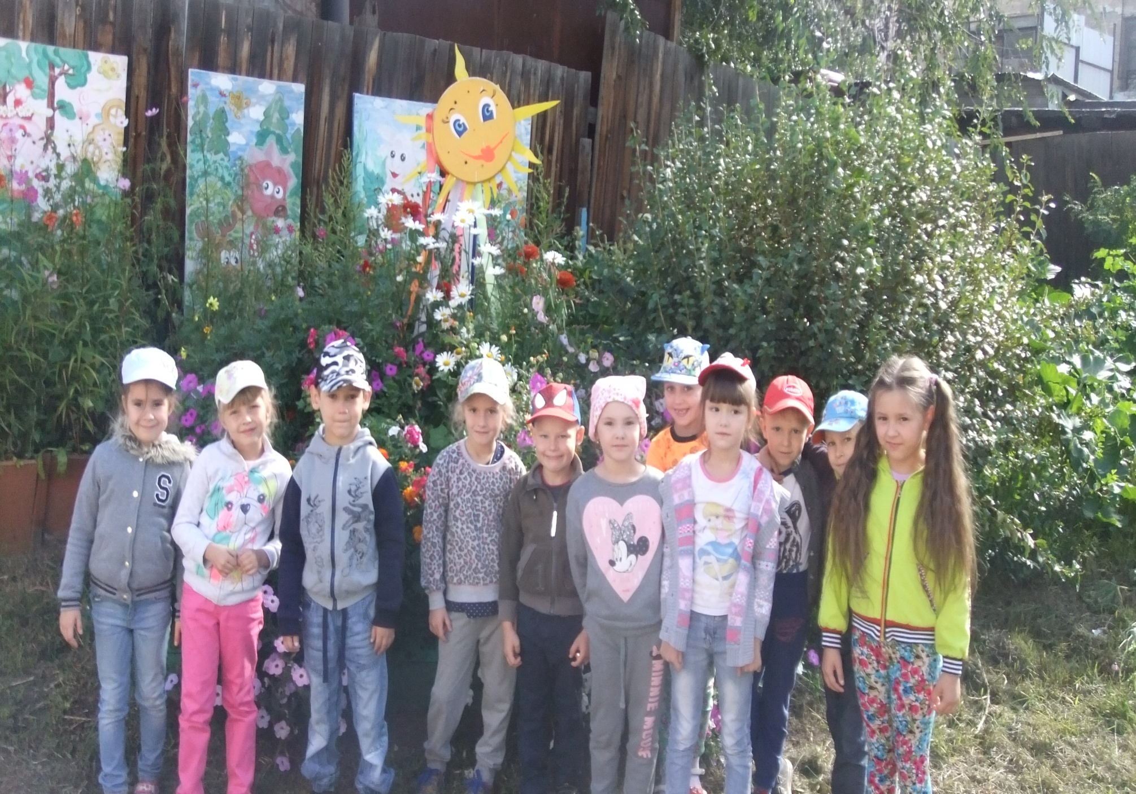

Slide 23
Спасибо за внимание!

